Slide 1


Slide 2
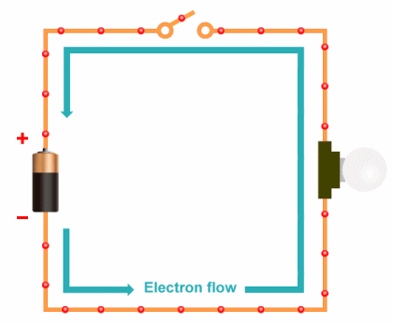
Điều kiện để các thiết bị điện hoạt động là gì?

Slide 3
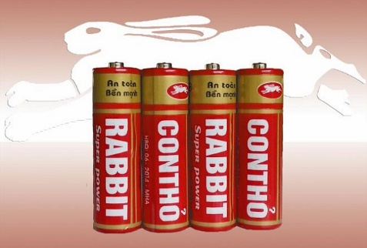
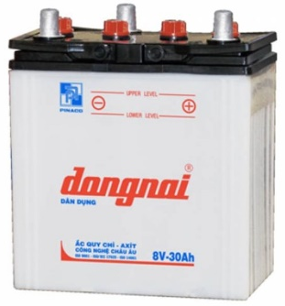
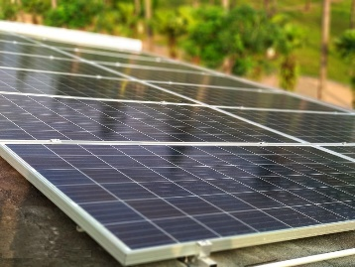

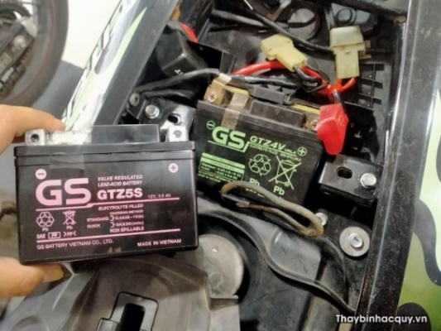
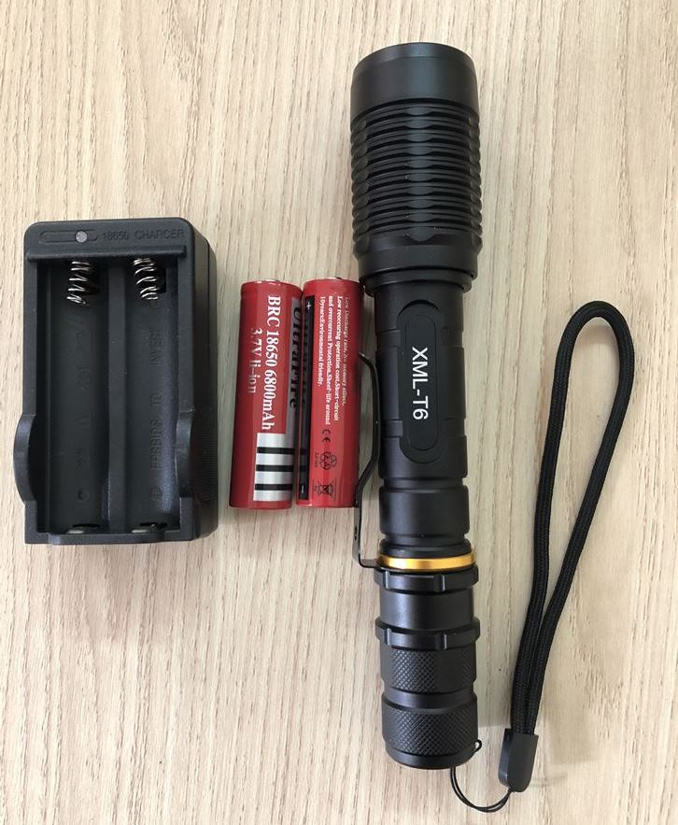
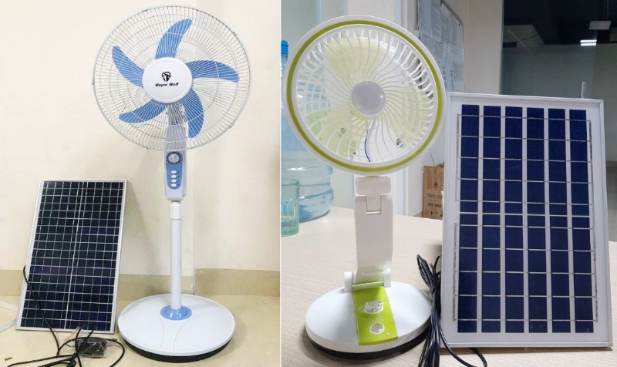
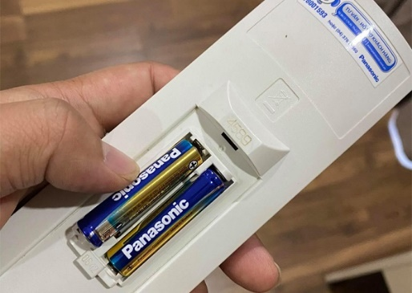

Hãy lấy ví dụ về nguồn điện mà em biết
Nguồn điện một chiều

Slide 4

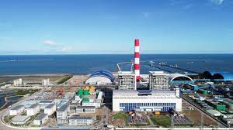
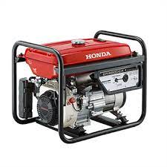

Nguồn điện xoay chiều
Máy phát điện
Nhà máy thủy điện Hòa Bình
Nhà máy nhiệt điện Duyên Hải 2
Nhà máy điện gió Ninh Thuận

Slide 5
Nguồn điện là gì? Vì sao nguồn điện có thể tạo ra dòng điện?

Slide 6

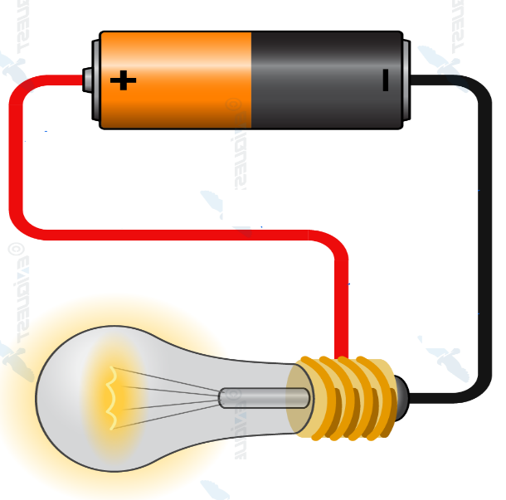
BÀI 24:
NGUỒN ĐIỆN
R
-
-
-
-
-
-
I
I
I
I
I
I
I
-
+
I
I
I
I
I
-
-
-
-
-
I
U

Slide 7
Nội dung bài học
I
II
Nguồn điện. Suất điện động của nguồn điện
Ảnh hưởng của điện trở trong của nguồn điện lên hiệu điện thế giữa hai cực của nguồn điện

Slide 8
I. Nguồn điện. Suất điện động của nguồn điện

Slide 9
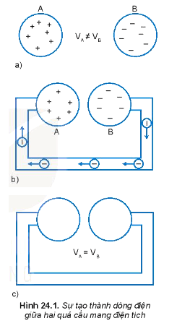
I. Nguồn điện. Suất điện động của nguồn điện
1. Điều kiện duy trì dòng điện
Tại sao dòng điện trong trường hợp mô tả ở hình 24.1 chỉ tồn tại trong khoảng thời gian rất ngắn? Làm thế nào để duy trì dòng điện trong trường hợp này lâu dài?
Vì sau một thời gian thì các electron tự do đã di chuyển hết sang cực dương không còn electron tự do di chuyển trong mạch nữa nên dòng điện cũng mất dần.
=> Cần cung cấp thêm các electron tự do để duy trì dòng điện.

Slide 10
I. Nguồn điện. Suất điện động của nguồn điện
1. Điều kiện duy trì dòng điện
Các vật cho dòng điện chạy qua được gọi là các vật gì? Các hạt mang điện trong các vật loại này có đặc điểm gì?
Vật dẫn điện
Hạt mang điện tự do

Slide 11

I. Nguồn điện. Suất điện động của nguồn điện
1. Điều kiện duy trì dòng điện
Điều kiện để duy trì dòng điện: Cần phải có hiệu điện thế đặt vào hai đầu vật dẫn
Giữa hai đầu một đoạn mạch hay giữa hai đầu một bóng đèn cần có điều kiện gì để có dòng điện chạy qua chúng?

Slide 12
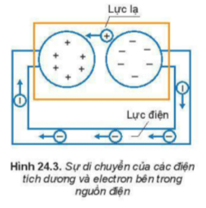

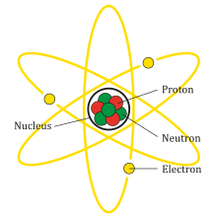
I. Nguồn điện. Suất điện động của nguồn điện
2. Nguồn điện
Nguồn điện có chức năng tạo ra và duy trì một hiệu điện thế giữa hai cực của nguồn điện.
Nguồn điện có 2 cực: cực dương (+) và cực âm (-)
Kí hiệu:
Lực để tạo ra và duy trì các điện cực của nguồn điện: Lực lạ.
+ Có bản chất khác với lực điện.
+ Lực lạ tách các electron ra khỏi nguyên tử và chuyển electron hay ion dương về mỗi cực của nguồn điện.

Slide 13
I. Nguồn điện. Suất điện động của nguồn điện
3. Suất điện động của nguồn điện
Dưới tác dụng của lực lạ, các hạt mang điện dịch chuyển như thế nào bên trong nguồn điện và bên trong vật dẫn bằng kim loại?
Dưới tác dụng của lực lạ:
Bên trong vật dẫn bằng kim loại: Các electron tự do dịch chuyển từ cực dương đến cực âm.
Bên trong nguồn điện, các hạt tải điện dương dịch chuyển từ cực âm đến cực dương ngược chiều điện trường.

Slide 14
I. Nguồn điện. Suất điện động của nguồn điện
3. Suất điện động của nguồn điện
Công của nguồn điện là gì
Công của nguồn điện là công của lực lạ thực hiện dịch chuyển các điện tích qua nguồn

Slide 15
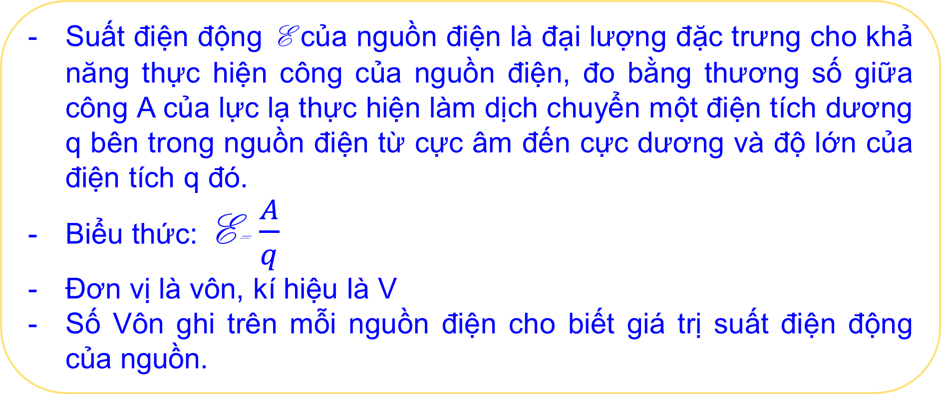
I. Nguồn điện. Suất điện động của nguồn điện
3. Suất điện động của nguồn điện
Suất điện động E của nguồn điện là đại lượng đặc trưng cho khả năng thực hiện công của nguồn điện, đo bằng thương số giữa công A của lực lạ thực hiện làm dịch chuyển một điện tích dương q bên trong nguồn điện từ cực âm đến cực dương và độ lớn của điện tích q đó.
Biểu thức: $\text{E}\text{=}\frac{A}{q}$
Đơn vị là vôn, kí hiệu là V
Số Vôn ghi trên mỗi nguồn điện cho biết giá trị suất điện động của nguồn.
Định nghĩa suất điện động của nguồn? Viết công thức và cho biết đơn vị suất điện động? Số chỉ ghi trên mỗi nguồn cho biết giá trị của đại lượng nào?

Slide 16
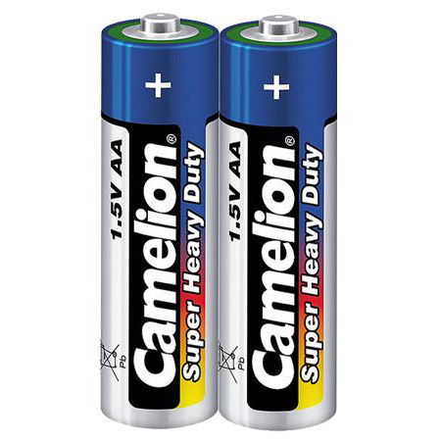

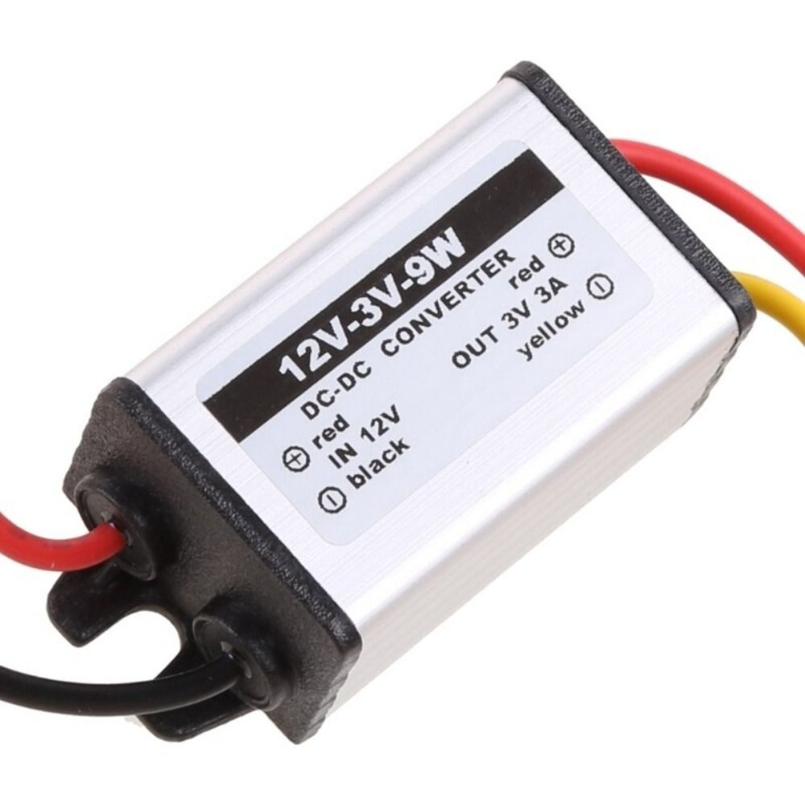
Suất điện động của nguồn điện

Slide 17
II. Ảnh hưởng của điện trở trong của nguồn điện lên hiệu điện thế giữa hai cực của nguồn điện

Slide 18

II. Ảnh hưởng của điện trở trong của nguồn điện lên hiệu điện thế giữa hai cực của nguồn điện
1. Điện trở trong của nguồn
- Mỗi nguồn điện được xem như vật dẫn, đặc trưng bởi suất điện động E và điện trở trong r của nguồn.
- Trong mạch kín khi đo HĐT giữa hai cực của nguồn ta luôn nhận một giá trị HĐT nhỏ hơn giá trị suất điện động.

Slide 19
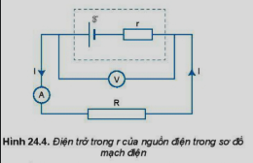
II. Ảnh hưởng của điện trở trong của nguồn điện lên hiệu điện thế giữa hai cực của nguồn điện
2. Ảnh hưởng của điện trở trong của nguồn điện lên hiệu điện thế
Khi dùng vôn kế để đo HĐT giữa hai cực của nguồn điện thì số chỉ trên vôn kế và số vôn ghi trên nguồn điện có mối liên hệ như thế nào? Điều đó cho biết có gì tồn tại bên trong nguồn điện?
Số chỉ trên Vôn kế nhỏ hơn số vôn ghi trên nguồn điện.
=> Trong nguồn điện có điện trở.

Slide 20
II. Ảnh hưởng của điện trở trong của nguồn điện lên hiệu điện thế giữa hai cực của nguồn điện
2. Ảnh hưởng của điện trở trong của nguồn điện lên hiệu điện thế
Viết biểu thức tính công của nguồn điện sản ra trong mạch và nhiệt lượng tỏa ra ở mạch ngoài và mạch trong?
- Công của nguồn: A = E q = E .I.t
- Nhiệt lượng tỏa ra ở mạch ngoài và mạch trong:
Q = RI²t + rI²t

Slide 21
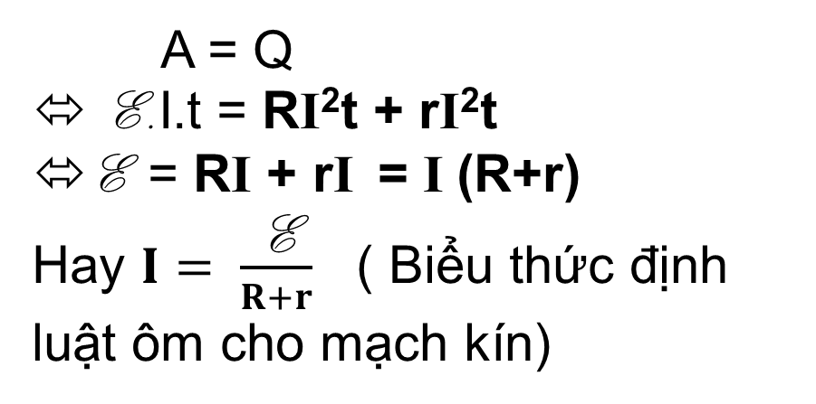
II. Ảnh hưởng của điện trở trong của nguồn điện lên hiệu điện thế giữa hai cực của nguồn điện
2. Ảnh hưởng của điện trở trong của nguồn điện lên hiệu điện thế
Áp dụng định luật bảo toàn và chuyển hoá năng lượng trong mạch điện kín
A = Q
⬄ E .I.t = RI²t + rI²t
⬄E = RI + rI = I (R+r)
Hay $I= \frac{\text{E}}{R+r}$ ( Biểu thức định luật ôm cho mạch kín)

Slide 22
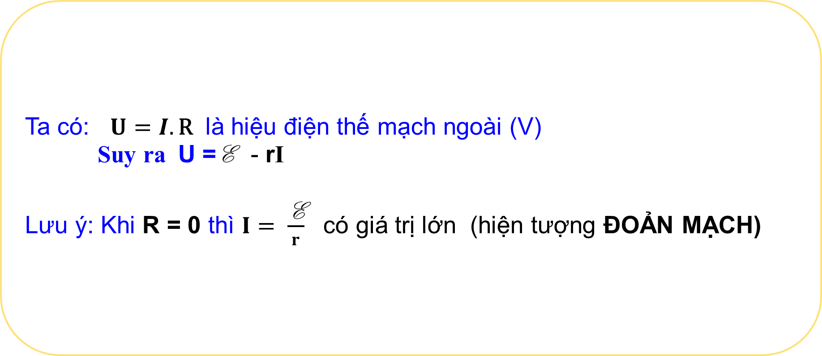
II. Ảnh hưởng của điện trở trong của nguồn điện lên hiệu điện thế giữa hai cực của nguồn điện
2. Ảnh hưởng của điện trở trong của nguồn điện lên hiệu điện thế
Ta có: $U=I.\text{R}$ là hiệu điện thế mạch ngoài (V)
Suy ra U =E - rI
Lưu ý: Khi R = 0 thì $I= \frac{\text{E}}{r}$ có giá trị lớn (hiện tượng ĐOẢN MẠCH)

Slide 23
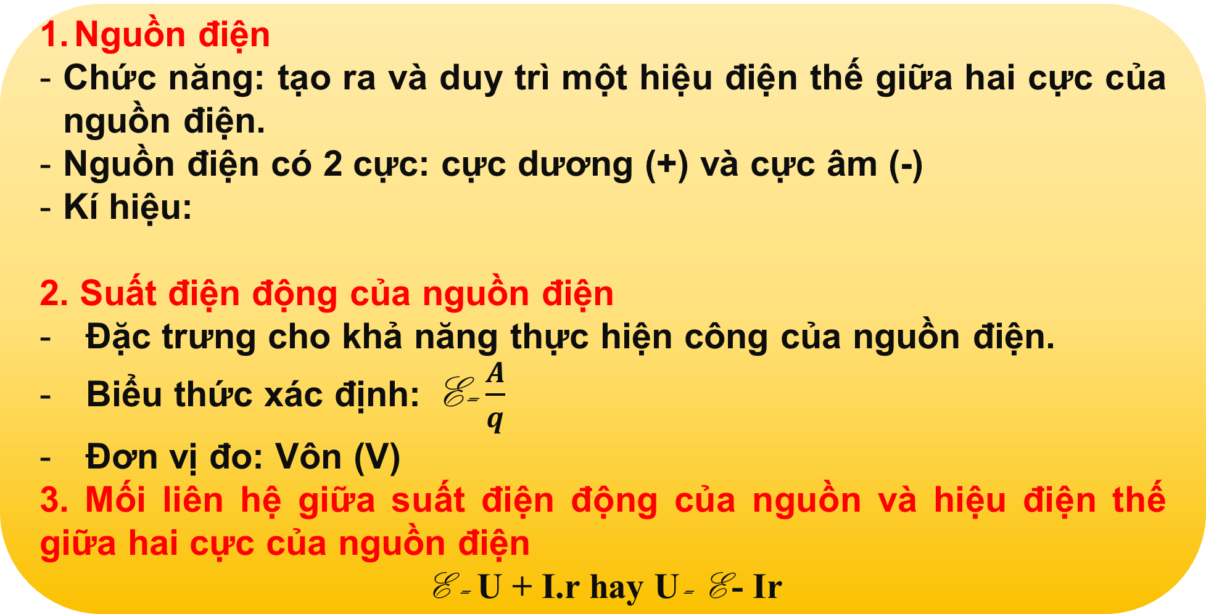
KIẾN THỨC CẦN NHỚ
Nguồn điện
Chức năng: tạo ra và duy trì một hiệu điện thế giữa hai cực của nguồn điện.
Nguồn điện có 2 cực: cực dương (+) và cực âm (-)
Kí hiệu:
2. Suất điện động của nguồn điện
Đặc trưng cho khả năng thực hiện công của nguồn điện.
Biểu thức xác định: $\text{E}\text{=}\frac{A}{q}$
Đơn vị đo: Vôn (V)
3. Mối liên hệ giữa suất điện động của nguồn và hiệu điện thế giữa hai cực của nguồn điện
$$\text{E} \text{=} \text{U}\text{ + }\text{I}\text{.}\text{r} \text{hay} \text{U}\text{= }\text{E} \text{− }\text{Ir}$$

Slide 24

LUYỆN TẬP
Câu 1: Điều kiện để có dòng điện là
có hiệu điện thế.
B. có điện tích tự do.
C. có hiệu điện thế và điện tích tự do.
D. có nguồn điện.
Câu 2: Nguồn điện tạo ra hiệu điện thế giữa hai cực bằng cách
A. tách electron ra khỏi nguyên tử và chuyển electron và ion về các cực của nguồn.
B. sinh ra electron ở cực âm.
C. sinh ra ion dương ở cực dương.
D. làm biến mất electron ở cực dương.

Slide 25
Câu 3: Trong các nhận định về suất điện động, nhận định không đúng là:
A. Suất điện động là đại lượng đặc trưng cho khả năng sinh công của nguồn điện.
B. Suất điện động được đo bằng thương số công của lực lạ dịch chuyển điện tích ngược nhiều điện trường và độ lớn điện tích dịch chuyển.
C. Đơn vị của suất điện động là Jun.
D. Suất điện động của nguồn có trị số bằng hiệu điện thế giữa hai cực khi mạch ngoài hở.

Slide 26
Câu 4: Hai nguồn điện có ghi 20V và 40V, nhận xét nào sau đây là đúng
A. Hai nguồn này luôn tạo ra một hiệu điện thế 20V và 40V cho mạch ngoài.
B. Khả năng sinh công của hai nguồn là 20J và 40J.
C. Khả năng sinh công của nguồn thứ nhất bằng một nửa nguồn thứ hai.
D. Nguồn thứ nhất luôn sinh công bằng một nửa nguồn thứ hai.
Câu 5: Một nguồn điện có suất điện động 200 mV. Để chuyển một điện lượng 10 C qua nguồn thì lực lạ phải sinh một công là
20 J.
0,05 J.
2000 J.
2 J.

Slide 27
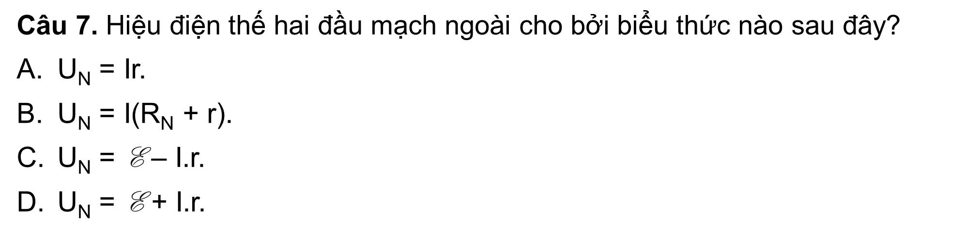
Câu 6: Qua một nguồn điện có suất điện động không đổi, để chuyển một điện lượng 10 C thì lực là phải sinh một công là 20 mJ. Để chuyển một điện lượng 15 C qua nguồn thì lực là phải sinh một công là
10 mJ.
15 mJ.
20 mJ.
30 mJ.
Câu 7. Hiệu điện thế hai đầu mạch ngoài cho bởi biểu thức nào sau đây?
U_{N} = Ir.
U_{N} = I(R_{N} + r).
U_{N} = $\text{E}$ – I.r.
U_{N} = $\text{E}$ + I.r.

Slide 28
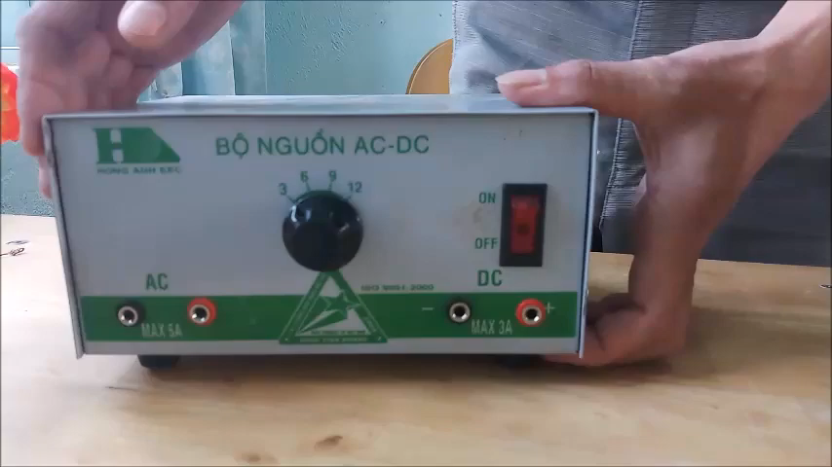
MỞ RỘNG: HIỆN TƯỢNG ĐOẢN MẠCH

Slide 29
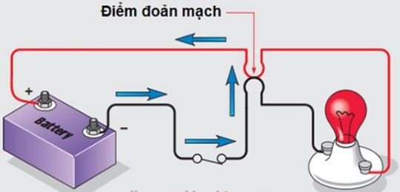

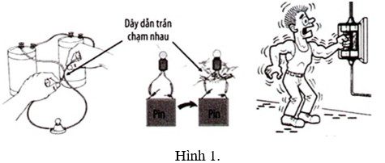
ỨNG DỤNG
Hàn xì

Slide 30
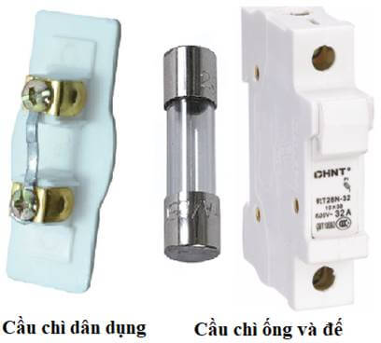
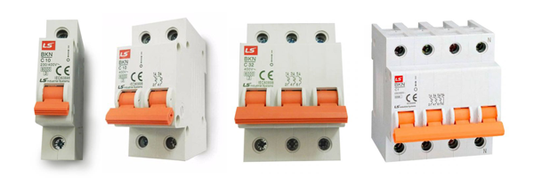
Bảo vệ mạch điện

Slide 31


